Slide 1

Графы. Поиск количества путей
Умение представлять и считывать данные в разных типах информационных моделей (схемы, карты, таблицы, графики и формулы).
1.3.1. Описание (информационная модель) реального объекта и процесса, соответствие описания объекту и целям описания. Схемы, таблицы, графики, формулы как описания.
1.2.1. Умение использовать готовые модели, оценивать их соответствие реальному объекту и целям моделирования.

Slide 2


Что нужно знать:
если в город R можно приехать только из городов X, Y, и Z, то число различных путей из города A в город R равно сумме числа различных путей проезда из A в X, из A в Y и из A в Z, то есть
где обозначает число путей из вершины A в некоторую вершину Q
число путей конечно, если в графе нет циклов – замкнутых путей

Slide 3
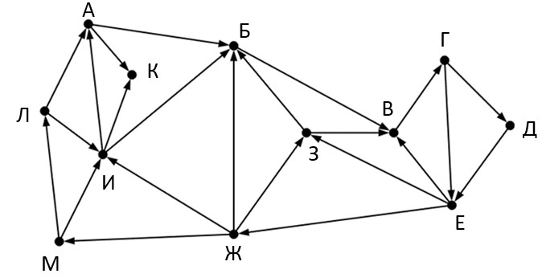
Пример задания:
Р-07 (А. Калинин) На рисунке представлена схема дорог, связывающих города А, Б, В, Г, Д, Е, Ж, З, И, К, Л, М. По каждой дороге можно двигаться только в одном направлении, указанном стрелкой. Определите количество различных путей ненулевой длины, которые начинаются и заканчиваются в городе И, не содержат этот город в качестве промежуточного пункта и проходят через промежуточные города не более одного раза.

Slide 4
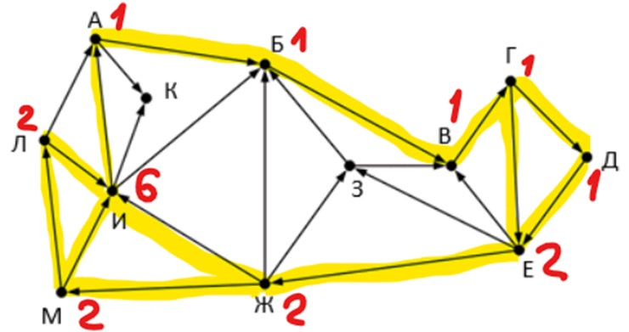
Решение:
1) из точки И выходят дороги ИА, ИБ, ИК; рассмотрим каждый из этих случаев отдельно
2) старт через ИА (рассматриваются только дороги, ведущие в точку И):
получаем 6 различных путей

Slide 5
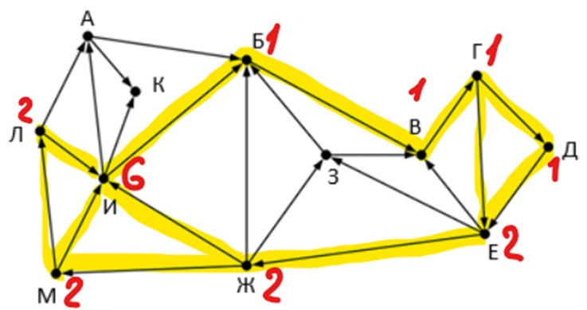
Решение:
3)старт через ИБ (рассматриваются только дороги, ведущие в точку И):
получаем ещё 6 различных путей
4) старт через ИК: эта дорога заводит в тупик: из точки К невозможно пройти ни в один из пунктов
5) складывая количество путей во всех случаях, получаем общее количество различных путей, начинающихся и заканчивающихся в точке И: 6 + 6 = 12. Ответ: 12.

Slide 6
Решение (программа на Python):
1) сначала задаём граф в виде списка смежности, данные записываем в словарь, где у каждого элемента ключ – это обозначение вершины, а значение – это список вершин, куда можно прийти за один шаг из данной вершины:
G = {
'А': "БК",
'Б': "В",
'В': "Г",
'Г': "ДЕ",
'Д': "Е",
'Е': "ВЖЗ",
'Ж': "БЗИМ",
'З': "БВ",
'И': "АБК",
'К': "",
'Л': "АИ",
'М': "ЛИ",
}

Slide 7
Решение (программа на Python):
2) теперь пишем рекурсивную процедуру, которая перебирает все возможные пути; она будет увеличивать глобальный счётчик count, когда найдёт очередной путь:
count = 0
def findPath( path, target ):
global count
lastTown = path[-1]
...
параметр path – это уже построенная часть пути (символьная строка), а параметр target – это конечный пункт; в конце фрагмента мы записываем метку последней вершины в переменную lastTown (потом она будет дважды использоваться)
3) затем проверяем, не пришли ли мы к конечному пункту; если пришли, то увеличиваем счётчик путей и выводим построенный путь на экран:
if lastTown == target and len(path) > 1:
count += 1
print( path )
return
второе условие (len(path) > 1) нужно для того, чтобы процесс поиска сразу не остановился, когда начальный пункт совпадает с конечным (как в нашей задаче)

Slide 8
Решение (программа на Python):
4) теперь нужно проверить дальнейшие пути через все города, в которые можно проехать из lastTown, эту информацию берём из словаря G, который описывает граф:
for town in G[lastTown]:
if not town in path or town == target:
findPath( path+town, target )
условие в операторе if означает, что мы проверяем возможный путь только тогда, когда новой вершины town еще нет в пройденном маршруте или она совпадает с конечной точкой.
5) приведём полную программу:
G = {
'А': "БК", 'Б': "В", 'В': "Г", 'Г': "ДЕ",
'Д': "Е", 'Е': "ВЖЗ", 'Ж': "БЗИМ", 'З': "БВ",
'И': "АБК", 'К': "", 'Л': "АИ", 'М': "ЛИ",
}
count = 0
def findPath( path, target ):
global count
lastTown = path[-1]
if lastTown == target and len(path) > 1:
count += 1
print( path )
return
for town in G[lastTown]:
if not town in path or town == target:
findPath( path+town, target )
findPath( 'И', 'И' )
print( count )

Slide 9
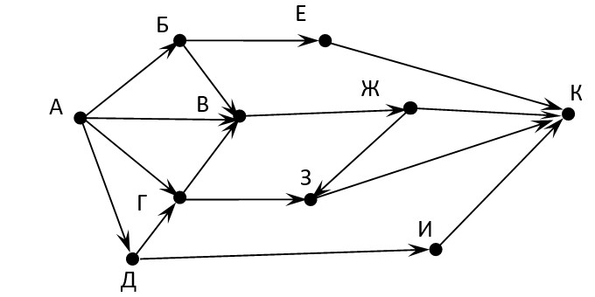
Задачи для тренировки:
1) На рисунке – схема дорог, связывающих города А, Б, В, Г, Д, Е, Ж, З, И, К. По каждой дороге можно двигаться только в одном направлении, указанном стрелкой. Сколько существует различных путей из города А в город К?

Slide 10
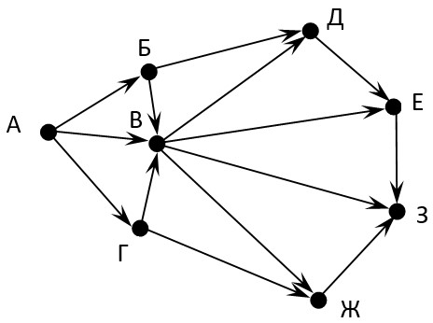
Задачи для тренировки:
2) На рисунке – схема дорог, связывающих города А, Б, В, Г, Д, Е, Ж, З. По каждой дороге можно двигаться только в одном направлении, указанном стрелкой. Сколько существует различных путей из города А в город З?

Slide 11
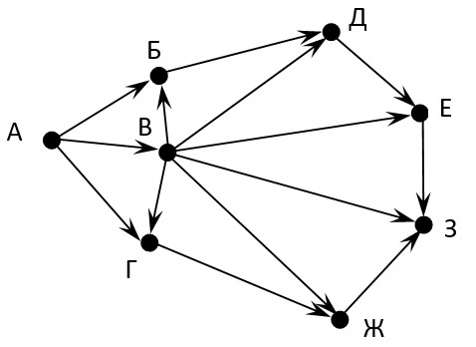
Задачи для тренировки:
3) На рисунке – схема дорог, связывающих города А, Б, В, Г, Д, Е, Ж, З. По каждой дороге можно двигаться только в одном направлении, указанном стрелкой. Сколько существует различных путей из города А в город З?

